Slide 1


PHÒNG GIÁO DỤC VÀ ĐÀO TẠO QUẬN LONG BIÊN
TRƯỜNG TIỂU HỌC ĐOÀN KẾT
MÔN: TIẾNG VIỆT LỚP 2
VIẾT ĐOẠN VĂN GIỚI THIỆU MỘT ĐỒ VẬT
Giáo viên: Nguyễn Hồng Nhung

Slide 2






Yêu cầu cần đạt
Tìm được tên và công dụng của đồ vật.
Viết được 3 – 4 câu giới thiệu một đồ vật dùng để vẽ.

Slide 3
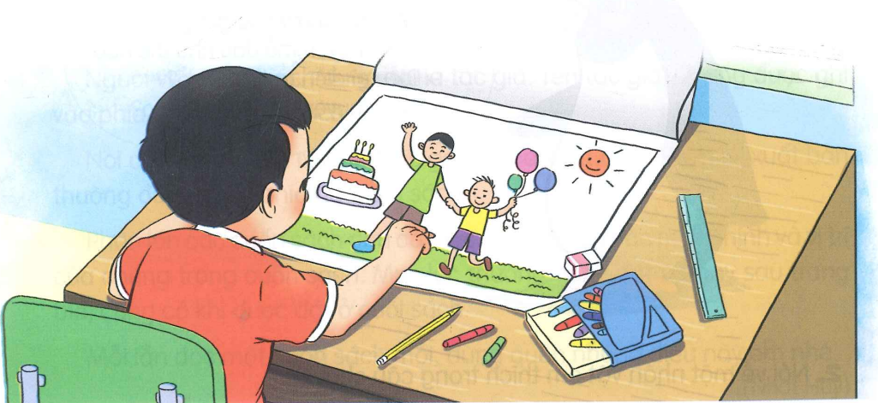

1
Nhìn tranh, nói tên đồ vật và nêu công dụng
của chúng.
Suy nghĩ nào

Slide 4
1
Nhìn tranh, nói tên đồ vật và nêu công dụng
của chúng.
Giấy vẽ
Bút chì
Bút màu
Tẩy
Thước kẻ
Ghế
Bàn

Slide 5
Đồ vật | Công dụng
giấy vẽ
bút chì
bút màu
tẩy
thước kẻ
ghế
bàn
vẽ tranh
kẻ, vẽ
tô màu, vẽ màu
xóa hình vẽ
kẻ nét thẳng
ngồi
đặt vở, đồ dùng
Notes:
- Trong các đồ vật trên, đồ vật nào dùng để vẽ?
- Cần làm gì để đồ dùng luôn bền đẹp?

Slide 6
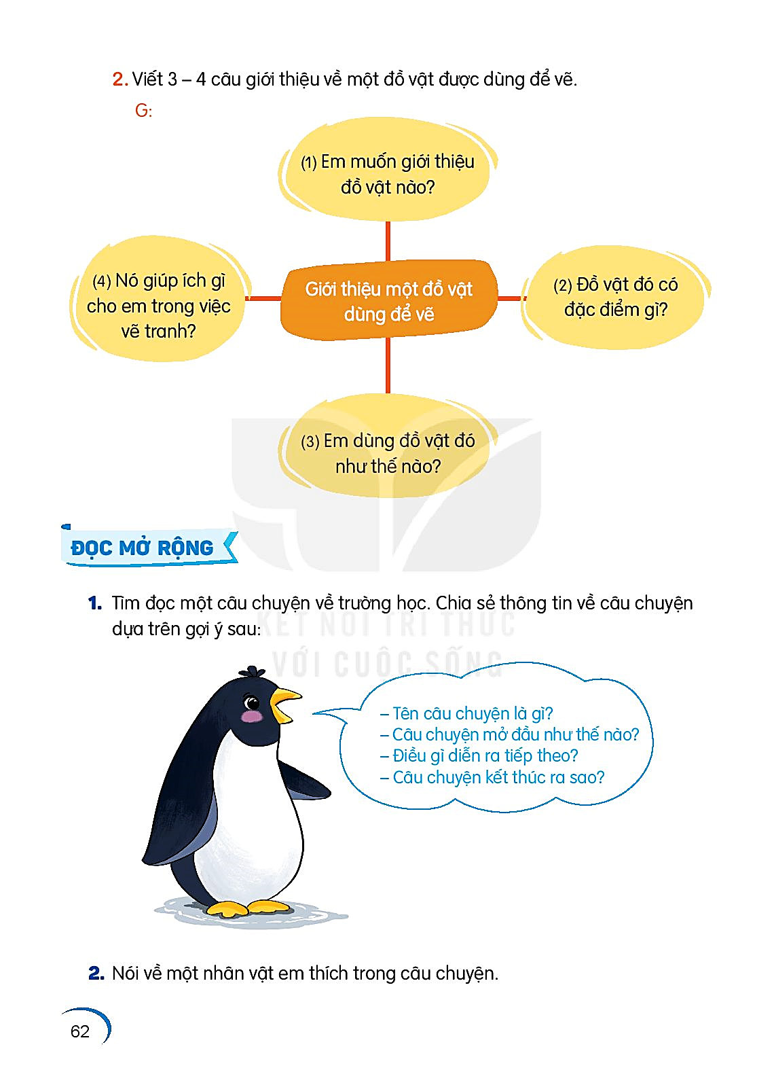
2
Viết 3 – 4 câu giới thiệu về một đồ vật được dùng để vẽ.

Slide 7
Em muốn giới thiệu đồ vật nào?
Đầu năm học, mẹ mua cho em một hộp màu của hãng Thiên Long.
Năm học mới đã bắt đầu, bố tặng em một cái bút chì màu hồng rất đẹp.
Năm nay là một năm học thật đặc biệt, ngày khai giảng đã đến mà khu phố em ở vẫn còn phong tỏa nên mẹ chưa mua được vở vẽ A4 cho em. Em dùng lại vở vẽ từ năm trước.

Slide 8
Đồ vật đó có đặc điểm gì?
Hộp màu có 12 cây, đủ các màu sắc khác nhau. Mỗi cây bút được quấn một mảnh giấy cùng màu quanh thân, đầu bút hơi nhọn.
Cái bút chì nhỏ bằng ngón tay út của em. Thân bút được làm bằng gỗ, dài hơn gang tay của em một chút.

Slide 9
Em dùng đồ vật đó như thế nào?
Đến tiết Mĩ thuật, em lấy hộp màu ra, chọn màu để tô cho bức tranh thêm sinh động.
Em dùng đầu nhọn của bút chì vẽ những ngôi nhà, dòng sông, ... Hình nào cũng rõ ràng, sắc nét.

Slide 10
Nó giúp ích gì cho em trong việc vẽ tranh?
Nhờ có hộp màu, bức tranh đẹp hẳn lên.
Bút chì giúp em kẻ, vẽ những nét thẳng, nét xiên vừa nhanh, vừa đẹp.

Slide 11
2
Viết 3 – 4 câu giới thiệu về một đồ vật được dùng để vẽ.

Slide 12
Bài tham khảo
Đầu năm học, mẹ mua cho em một chiếc bút chì. Chiếc bút được làm bằng gỗ, bên ngoài được sơn màu vàng. Bên trong bút là ruột chì màu xám. Khi học môn Mĩ thuật, em dùng bút chì để vẽ tranh. Em có thể vẽ cây cối, nhà cửa… Em rất thích chiếc bút chì này.

Slide 13


Slide 14

Tìm tên các vật và biết công dụng của các vật
Nội dung
Viết đoạn văn giới thiệu về một đồ vật

Slide 15
Yêu cầu cần đạt
Tìm được tên và công dụng của đồ vật.
Viết được 3 – 4 câu giới thiệu một đồ vật dùng để vẽ.

Slide 16

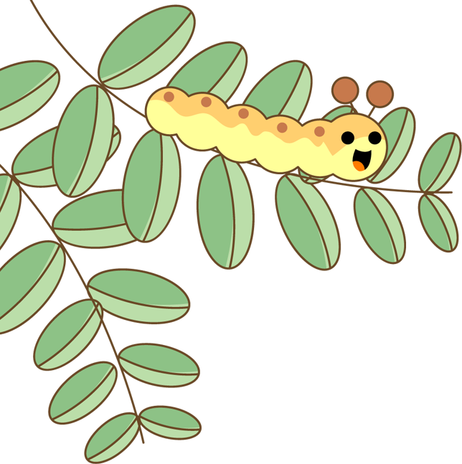







Tạm biệt và hẹn gặp lại
các con vào những tiết học sau!

